Slide 1
Історична хроніка
В. Шекспіра «Річард ІІІ»
та її інтермедіальні проекції

Slide 2

План
Історичні хроніки В. Шекспіра як мистецький та ідеологічний феномен.
«Річард ІІІ» в контексті тюдорівського міфу.
Сучасні театральні постановки «Річарда ІІІ».
Кінематографічні версії «Річарда ІІІ»
«Річард ІІІ» у музиці, живописі та книжкових ілюстраціях.

Slide 3
Історичні драматичні хроніки
Історичні хроніки – це оригінальне жанрове утворення,що виникло в лоні англійської ренесансної драматургії на основі активної взаємодії історіографії і драми
«Король Джон» Джона Бейля
«Хроніка про Едварда І» Джона Піля
«Паризька різанина», «Едвард ІІ» К.Марло
10 хронік Вільяма Шекспіра

Slide 4
Риси історичних драматичних хронік
сюжети з історії Англії;
тяжіння до трагедійного звучання;
висока подієва динаміка;
наявність напруженого соціально-політичного конфлікту;
Головні дійові особи – реальні історичні постаті

Slide 5
Причини розквіту історичних хронік в єлизаветинській Англії
Історія – найшанованіша після теології «есенція розуму,ядро політики,світоч істини» (Р. Голіншед)
Інтенсивний розвій історіографії (Е. Голл, Р.Графтон, Р. Голіншед, Дж. Стау, В. Кемден)
Теза про незмінність людської природи
Хід історії – воля Господа і діяння особи
Формування національної ідентичності

Slide 6
Історичні хроніки В. Шекспіра
Перша тетралогія: три частини «Генріха VІ» 1592;1590;1591;«РічардІІІ»1593
Друга тетралогія : «Річард ІІ»1594;
дві частини «Генріха ІV» 1597;1599; «Генріх V» 1599;
«Король Джон» 1596;
«Генріх VІІІ» 1612;

Slide 7

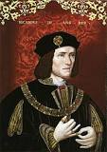
Річард ІІІ

Slide 8
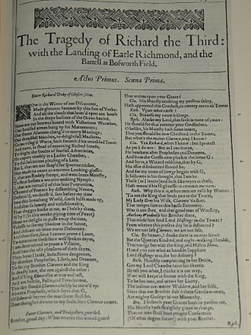
Перша сторінка п'єси з Першого Folio, 1623

Slide 9
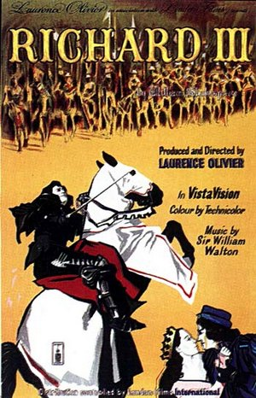
Лоуренс Олів'є, 1955 (Англія)

Slide 10
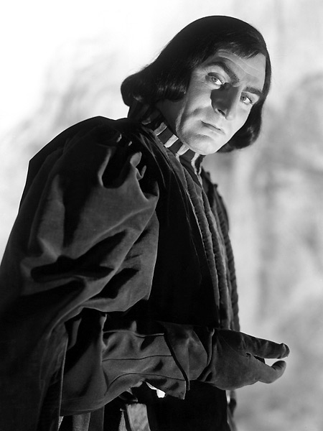
Лоуренс Олів’е у фільмі "Річард III" (1955)

Slide 11
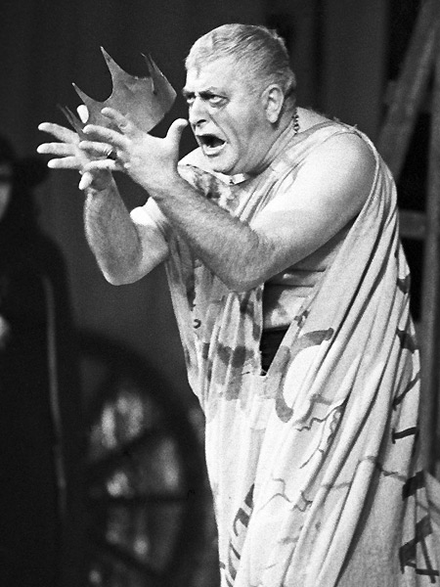
Рамаз Чхиквадзе у ролі Річарда III. 1980 (СРСР)

Slide 12
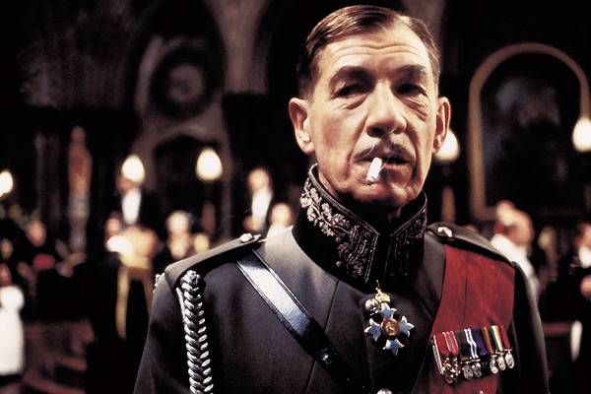
Ієн МакКеллен у фільмі "Річард III" , 1995 (США, Великобританія)

Slide 13
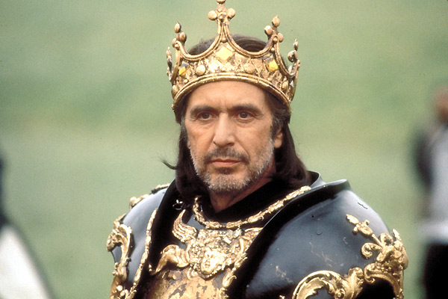
Аль Пачіно у фільмі «У пошуках Річарда«, 1996 (США)

Slide 14
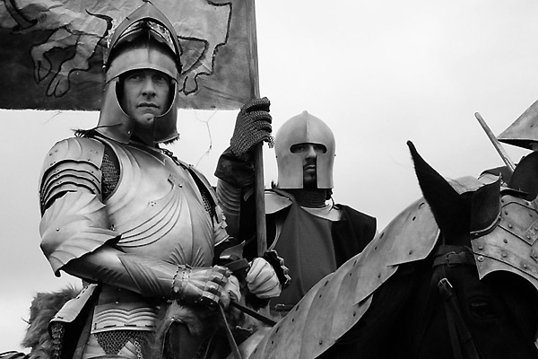
Джемі Мартін у фільмі "Річард III«, 2005 (Великобританія)

Slide 15
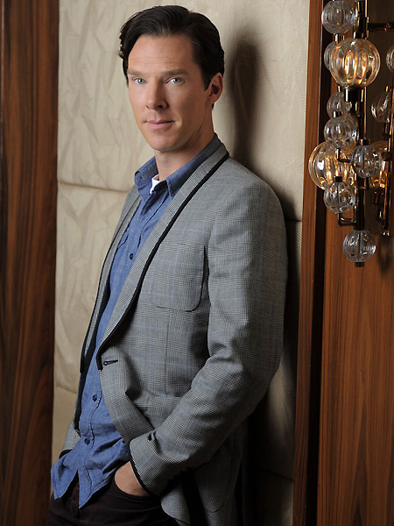
– Бенедікт Камбербетч, «Ричард III», 2015 (Великобританія)

